Slide 1







CHÀO MỪNG QUÝ THẦY CÔ
VỀ DỰ GIỜ LỚP 5C
MÔN: LUYỆN TỪ VÀ CÂU
GV : NGUYỄN THỊ THU

Slide 2
Thứ bảy ngày 5 tháng 11 năm 2022
LUYỆN TỪ VÀ CÂU:
KHỞI ĐỘNG

Slide 3
Thứ bảy ngày 5 tháng 11 năm 2022
LUYỆN TỪ VÀ CÂU:
ĐẠI TỪ XƯNG HÔ

Slide 4
I - Nhận xét
1. Trong số các từ xưng hô được in đậm dưới đây, những từ nào chỉ người nói? Những từ nào chỉ người nghe? Từ nào chỉ người hay vật được nhắc tới?
Ngày xưa có cô Hơ Bia đẹp nhưng rất lười, lại không biết yêu quý cơm gạo. Một hôm, Hơ Bia ăn cơm để cơm đổ vãi lung tung. Thấy vậy, cơm hỏi:
- Chị đẹp là nhờ cơm gạo, sao chị khinh rẻ chúng tôi thế?
Hơ Bia giận dữ:
- Ta đẹp là do công cha công mẹ, chứ đâu nhờ các ngươi.
Nghe nói vậy, thóc gạo tức lắm. Đêm khuya, chúng rủ nhau bỏ cả vào rừng.
Theo Truyện cổ Ê-đê

Slide 5
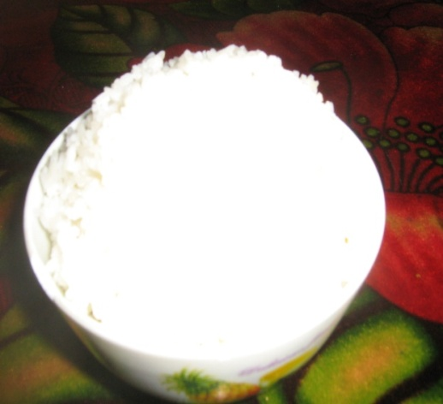
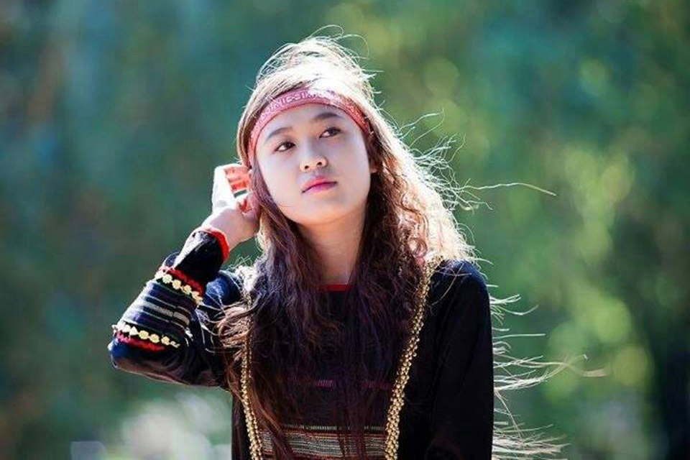
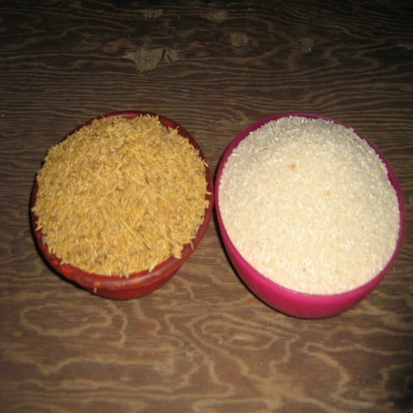

Slide 6
Ngày xưa có cô Hơ Bia đẹp nhưng rất lười, lại không biết yêu quý cơm gạo. Một hôm, Hơ Bia ăn cơm để cơm đổ vãi lung tung. Thấy vậy, cơm hỏi:
- Chị đẹp là nhờ cơm gạo, sao chị khinh rẻ chúng tôi thế?
Hơ Bia giận dữ:
- Ta đẹp là do công cha công mẹ, chứ đâu nhờ các ngươi.
Nghe nói vậy, thóc gạo tức lắm. Đêm khuya, chúng rủ nhau bỏ cả vào rừng.
Theo Truyện cổ Ê-đê
Trong các từ in đậm:
Những từ chỉ người nói:
Những từ chỉ người nghe:
Từ chỉ người hay vật được nhắc tới:
Nhóm đôi
chúng tôi; ta
chị; các ngươi
Đại từ xưng hô
chúng
Đại từ xưng hô là từ được người nói dùng để tự chỉ mình hay chỉ người khác khi giao tiếp.
Đại từ xưng hô là gì?

Slide 7
Bài 2 : Theo em, cách xưng hô của mỗi nhân vật ở đoạn văn trên thể hiện thái độ của người nói như thế nào ?
Chị đẹp là nhờ cơm gạo, sao chị khinh rẻ chúng tôi thế?
Thái độ tự trọng, lịch sự.
Cơm
Ta đẹp là do công cha công mẹ, chứ đâu nhờ các ngươi.
Thái độ kiêu căng, coi thường người khác
Hơ Bia

Slide 8
3. Tìm những từ em vẫn dùng để xưng hô:
Đối tượng
Gọi
Tự xưng
Với thầy, cô
thầy, cô
xưng là em, con
Với bố,mẹ
bố, ba, cha, tía,...
mẹ, má, bầm, …
xưng là con
Với anh,chị
anh, chị
xưng là em
Với em
em
xưng là anh (chị)
Với bạn bè
bạn, đằng ấy,
cậu …
xưng là tôi, tớ,
mình, …

Slide 9
* Lưu ý : Đại từ xưng hô thể hiện ở 3 ngôi:
Chỉ người nói ( ngôi thứ nhất)
tôi, chúng tôi, ta, tớ, …
Chỉ người nghe (ngôi thứ hai)
cậu, bạn, mày, chúng mày, …
Chỉ người, vật được nhắc tới
(ngôi thứ ba)
nó, chúng, hắn, …

Slide 10
Để thể hiện rõ thứ bậc, tuổi tác, giới tính chúng ta dùng một số đại từ xưng hô: ông, bà, anh, chị, em, cháu, thầy, bạn, …
Để thể hiện rõ thứ bậc, tuổi tác, giới tính chúng ta dùng một số đại từ xưng hô nào?
Khi xưng hô, cần có thái độ lịch sự, tôn trọng giữa mình với người nghe và người được nhắc đến.
Khi xưng hô cần có thái độ như thế nào?

Slide 11
II - Ghi nhớ
1. Đại từ xưng hô là từ được người nói dùng để tự chỉ mình hay chỉ người khác khi giao tiếp: tôi, chúng tôi; mày, chúng mày; nó, chúng nó, …
Đại từ xưng hô là từ như thế nào?
2. Bên cạnh các từ nói trên, người Việt Nam còn dùng nhiều danh từ chỉ người làm đại từ xưng hô để thể hiện rõ thứ bậc, tuổi tác, giới tính: ông, bà, anh, chị, em, cháu, thầy, bạn,…
Trong giao tiếp, người Việt Nam còn dùng những danh từ chỉ người làm đại từ xưng hô nào để thể hiện rõ thứ bậc, tuổi tác, giới tính?
3. Khi xưng hô, cần chú ý chọn từ cho lịch sự, thể hiện đúng mối quan hệ giữa mình với người nghe và người được nhắc tới.
Khi xưng hô, để thể hiện đúng mối quan hệ giữa mình với người nghe và người được nhắc tới ta cần chú ý điều gì?

Slide 12
III – Luyện tập
Nhóm 4
Bài 1: Tìm các đại từ xưng hô và nhận xét về
thái độ, tình cảm của nhân vật khi dùng mỗi đại từ trong đoạn văn sau:
Trời mùa thu mát mẻ. Trên bờ sông, một con rùa đang cố sức tập chạy. Một con thỏ thấy thế liền mỉa mai:
- Đã gọi là chậm như rùa mà cũng đòi tập chạy à!
Rùa đáp:
- Anh đừng giễu tôi! Anh với tôi thử chạy thi coi ai hơn!
Thỏ ngạc nhiên:
- Rùa mà dám chạy thi với thỏ sao? Ta chấp chú em một nửa đường đó.
Theo La Phông-ten

Slide 13
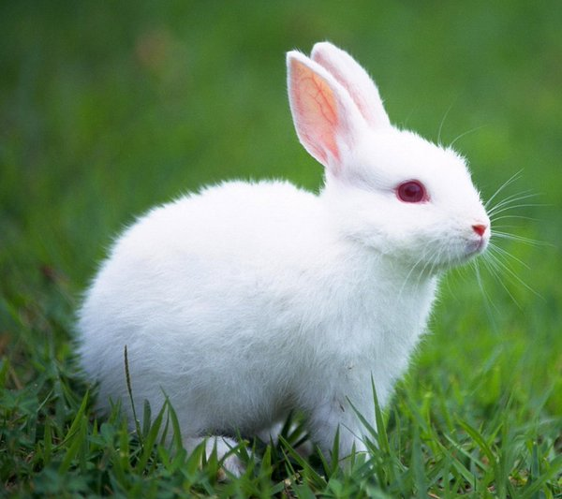
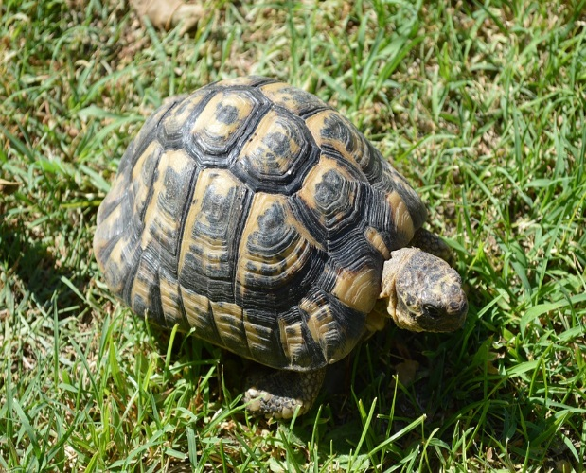
NHẬN XÉT
VỀ THÁI ĐỘ
Thỏ xưng là ,
gọi rùa là
ta
chú em
kiêu căng,
coi thường rùa
Thể hiện thái độ
Rùa xưng là ,
gọi thỏ là
tôi
anh
Thể hiện thái độ
tự trọng, lịch sự với thỏ

Slide 14
Bài 2: Chọn các đại từ xưng hô tôi, nó, chúng ta thích hợp với mỗi ô trống :
Bồ Chao hốt hoảng kể với các bạn:
- và Tu Hú đang bay dọc một con sông lớn, chợt Tu Hú gọi: “Kìa cái cột chống trời.” ngước nhìn lên. Trước mắt là những ống thép dọc ngang nối nhau chạy vút tận mây xanh. tựa như một cái cầu xe lửa đồ sộ không phải bắc ngang sông, mà dựng đứng trên trời cao.
Thấy vậy, Bồ Các mới à lên một tiếng rồi thong thả nói:
- cũng từng bay qua cái trụ đó. cao hơn tất cả những ống khói, những cột buồm, cột điện mà thường gặp. Đó là trụ điện cao thế mới được xây dựng.
Mọi người hiểu rõ sự thực, sung sướng thở phào. Ai nấy cười to vì thấy Bồ Chao đã quá sợ sệt.

Slide 15


Vậy đoạn văn cho biết có những nhân vật nào?
Bồ Chao
Tu Hú
Bồ Các và các bạn

Slide 16
Bài 2: Chọn các đại từ xưng hô tôi, nó, chúng ta thích hợp với mỗi chỗ trống trong đoạn văn sau :
Vở
Bồ Chao hốt hoảng kể với các bạn:
và Tu Hú đang bay dọc một con sông lớn, chợt Tu Hú gọi: “Kìa cái cột chống trời. ” ngước nhìn lên. Trước mắt là những ống thép dọc ngang nối nhau chạy vút tận mây xanh. tựa như một cái cầu xe lửa đồ sộ không phải bắc ngang sông, mà dựng đứng trên trời cao.
Thấy vậy, Bồ Các mới à lên một tiếng rồi thong thả nói:
- cũng từng bay qua cái trụ đó. cao hơn tất cả những ống khói, những cột buồm, cột điện mà thường gặp. Đó là trụ điện cao thế mới được xây dựng.
Mọi người hiểu rõ sự thực, sung sướng thở phào. Ai nấy cười to vì thấy Bồ Chao đã quá sợ sệt.
Tôi
1
Tôi
2
Nó
3
Tôi
Nó
4
5
chúng ta
6

Slide 17


Slide 18
Trò chơi: Ai nhanh, ai đúng ?
Thời gian
6
10
7
9
8
4
2
3
1
5
0
Hết giờ
Từ chỉ người nói:
a) tôi, ta, mày
b) tôi, chúng tôi, ta
c) Mày, nó, chúng nó
d) Mày, ta, chúng nó

Slide 19
Thời gian
Trò chơi: Ai nhanh, ai đúng ?
6
10
7
9
8
0
4
2
3
1
5
Hết giờ
Từ chỉ người nghe
a) Mày, tôi, ta
b) mày, nó, tôi
c) mày, cậu, bạn
d) nó, tôi, ta

Slide 20
II - Ghi nhớ
1. Đại từ xưng hô là từ được người nói dùng để tự chỉ mình hay chỉ người khác khi giao tiếp: tôi, chúng tôi; mày, chúng mày; nó, chúng nó, …
Nhắc lại ghi nhớ về đại từ xưng hô?
2. Bên cạnh các từ nói trên, người Việt Nam còn dùng nhiều danh từ chỉ người làm đại từ xưng hô để thể hiện rõ thứ bậc, tuổi tác, giới tính: ông, bà, anh, chị, em, cháu, thầy, bạn,…
3. Khi xưng hô, cần chú ý chọn từ cho lịch sự, thể hiện đúng mối quan hệ giữa mình với người nghe và người được nhắc tới.

Slide 21

DẶN DÒ
Học thuộc ghi nhớ
Chuẩn bị bài: Quan hệ từ
Notes:
21
Hôm nay chúng ta học bài gì?
-Cần làm gì để an toàn khi tham gia giao thông.

Slide 22






Tiết học đến đây kết thúc
Cảm ơn các thầy cô giáo và các em học sinh
Chúc các thầy cô mạnh khỏe, hạnh phúc
Chúc các em chăm ngoan, học giỏi
Kính chào quý thầy cô giáo và hẹn gặp lại giờ học sau

